Slide 1
CÁC BIỆN PHÁP PHÒNG CHỐNG
DỊCH BỆNH COVID – 19
ĐỐI VỚI HỌC SINH TRƯỜNG THCS CỰ KHÊ

Slide 2
I. THÔNG TIN VỀ BỆNH COVID - 19
Virut corona là một loại virus đường hô hấp có nhiều loại và biến thể khác nhau.
Bệnh lây qua đường hô hấp cũng có thể qua đường tiếp xúc. Thời gian ủ bệnh giao động từ 1-14 ngày.
Triệu chứng phổ biến nhất là sốt, ho khan và mệt mỏi.
Hiện chưa có thuốc điều trị mà chủ yếu là điều trị hỗ trợ triệu chứng.

Slide 3
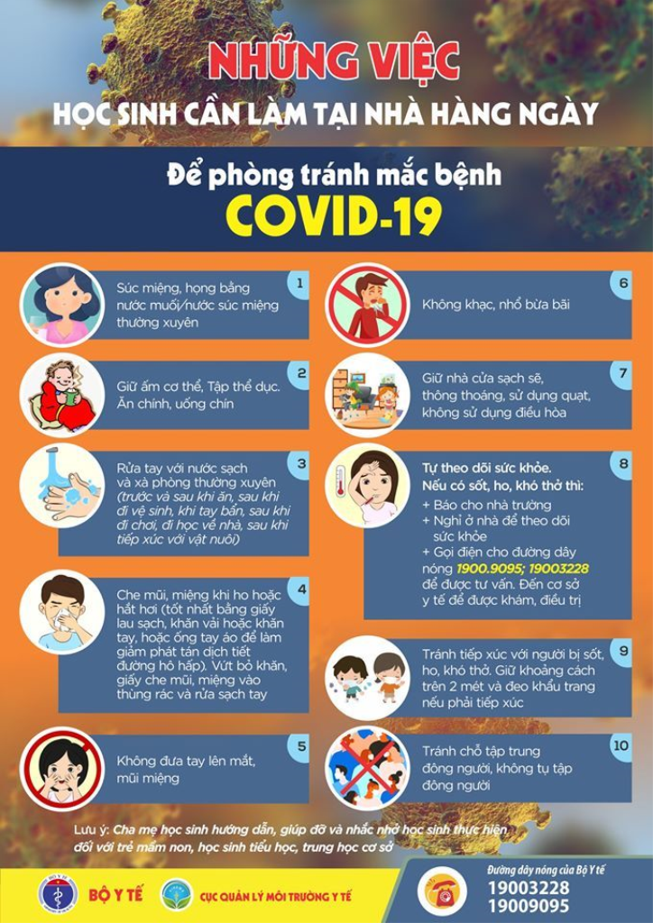
II. NHỮNG VIỆC HỌC SINH CẦN LÀM TẠI NHÀ HẰNG NGÀY
1. Súc miệng họng bằng nước muối hàng ngày
2. Giữ ấm cho cơ thể, ăn chín, uống sôi, giữ vệ sinh.
3. Giữ nhà cửa sạch sẽ.
4. Theo dõi sức khỏe hàng ngày nếu ho, sốt, khó thở thì đến cơ sở y tế gần nhất.
5. Giữ khoảng cách 2m khi ra nơi công cộng.
6. Không tập trung đông người.

Slide 4
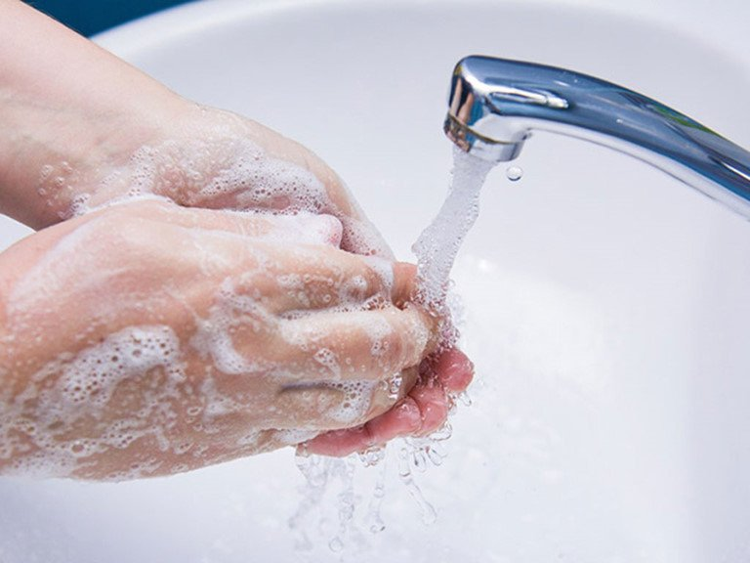
II. NHỮNG VIỆC HỌC SINH CẦN LÀM TẠI NHÀ HẰNG NGÀY
7. Rửa tay thường xuyên với xà phòng và nước sạch.

Slide 5
II. Những việc học sinh cần làm tại nhà hàng ngày
8. Che mũi miệng khi ho và hắt hơi.
9. Không đưa tay lên mắt, mũi, miệng
10. Không khạc nhổ đờm bừa bãi.

Slide 6
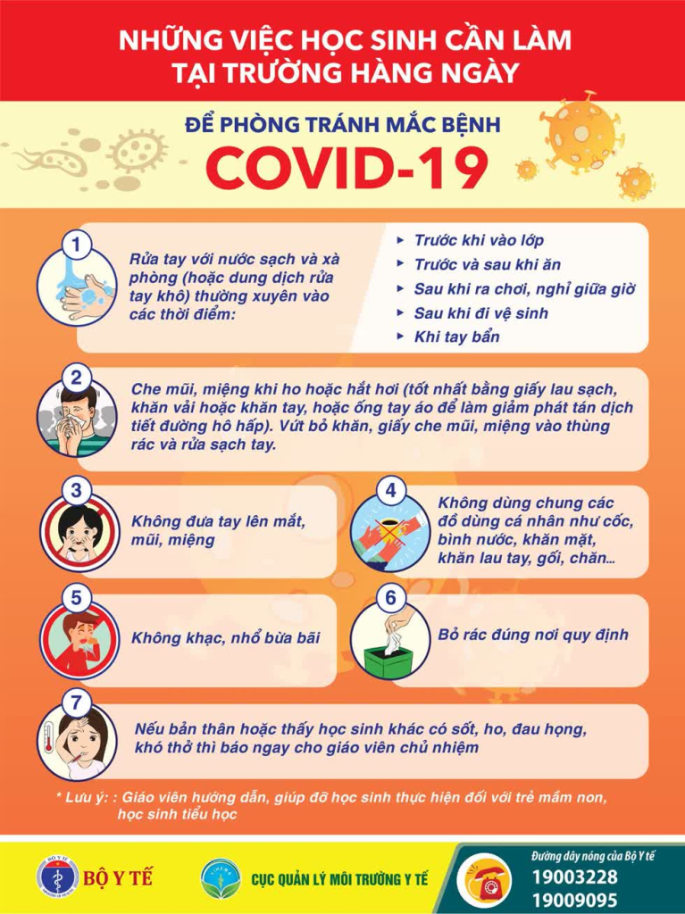
III. NHỮNG VIỆC HS CẦN LÀM NGAY TẠI TRƯỜNG
1. Rửa tay thường xuyên với nước sạch
Trước khi vào lớp
Sau khi đi vệ sinh
Sau giờ ra chơi
Khi thấy tay bẩn
2. Che mũi miệng khi ho hoặc hắt hơi
3. Không đưa tay lên mắt, mũi ,miệng
4. Không khạc nhổ đờm bừa bãi
5. Không dùng chung đồ cá nhân như cốc, khăn tay...
6. Bỏ rác đúng nơi quy định
7. Nếu bản thân học sinh thấy ho, sốt, khó thở thì báo ngay cho GVCN hay GV bộ môn

Slide 7
IV. THỰC HIỆN ĐÚNG THÔNG ĐIỆP 5K CỦA BỘ Y TẾ

Slide 8
V. QUY ĐỊNH VỚI HỌC SINH TRƯỚC KHI TỚI TRƯỜNG
Học sinh không được đến trường trong thời gian nghỉ học theo quy định.
Tự đo thân nhiệt trước khi tới trường hàng ngày.
Tự chuẩn bị bình nước uống và khăn giấy riêng khi đến trường
Trước khi đến trường nếu có biểu hiện ho, sốt, khó thở thì báo với nhà trường thông qua GVCN lớp.

Slide 9
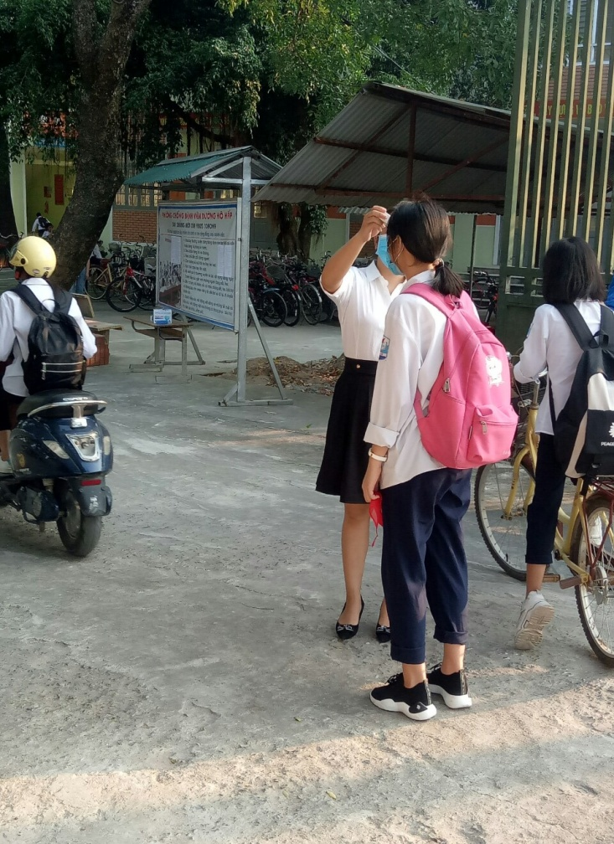
VI. NỘI QUY PHÒNG CHỐNG DỊCH BỆNH COVID-19 KHI TỚI TRƯỜNG.
Đeo khẩu trang từ nhà đến trường và từ trường về nhà
Dừng xe đo thân nhiệt và sát khuẩn tay tại cổng trường, trước khi vào trường.
Rửa tay thường xuyên với xà phòng hoặc dung dịch sát khuẩn tay nhanh.
Tham gia công tác vệ sinh khử khuẩn khi được phân công.
Trong giờ ra chơi không tu tập chỗ đông.
Bỏ rác đúng nơi quy định.

Slide 10
Chúng ta hãy chung tay vì
sức khỏe cộng đồng!

